Slide 1
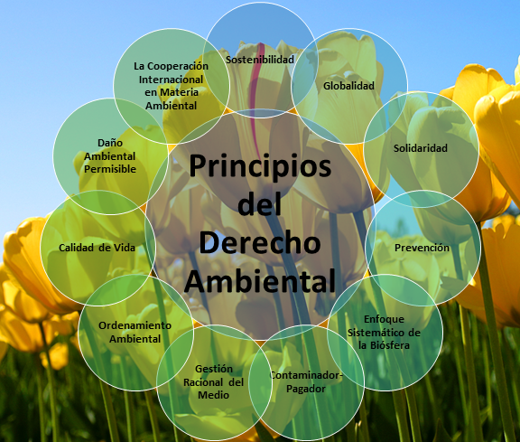
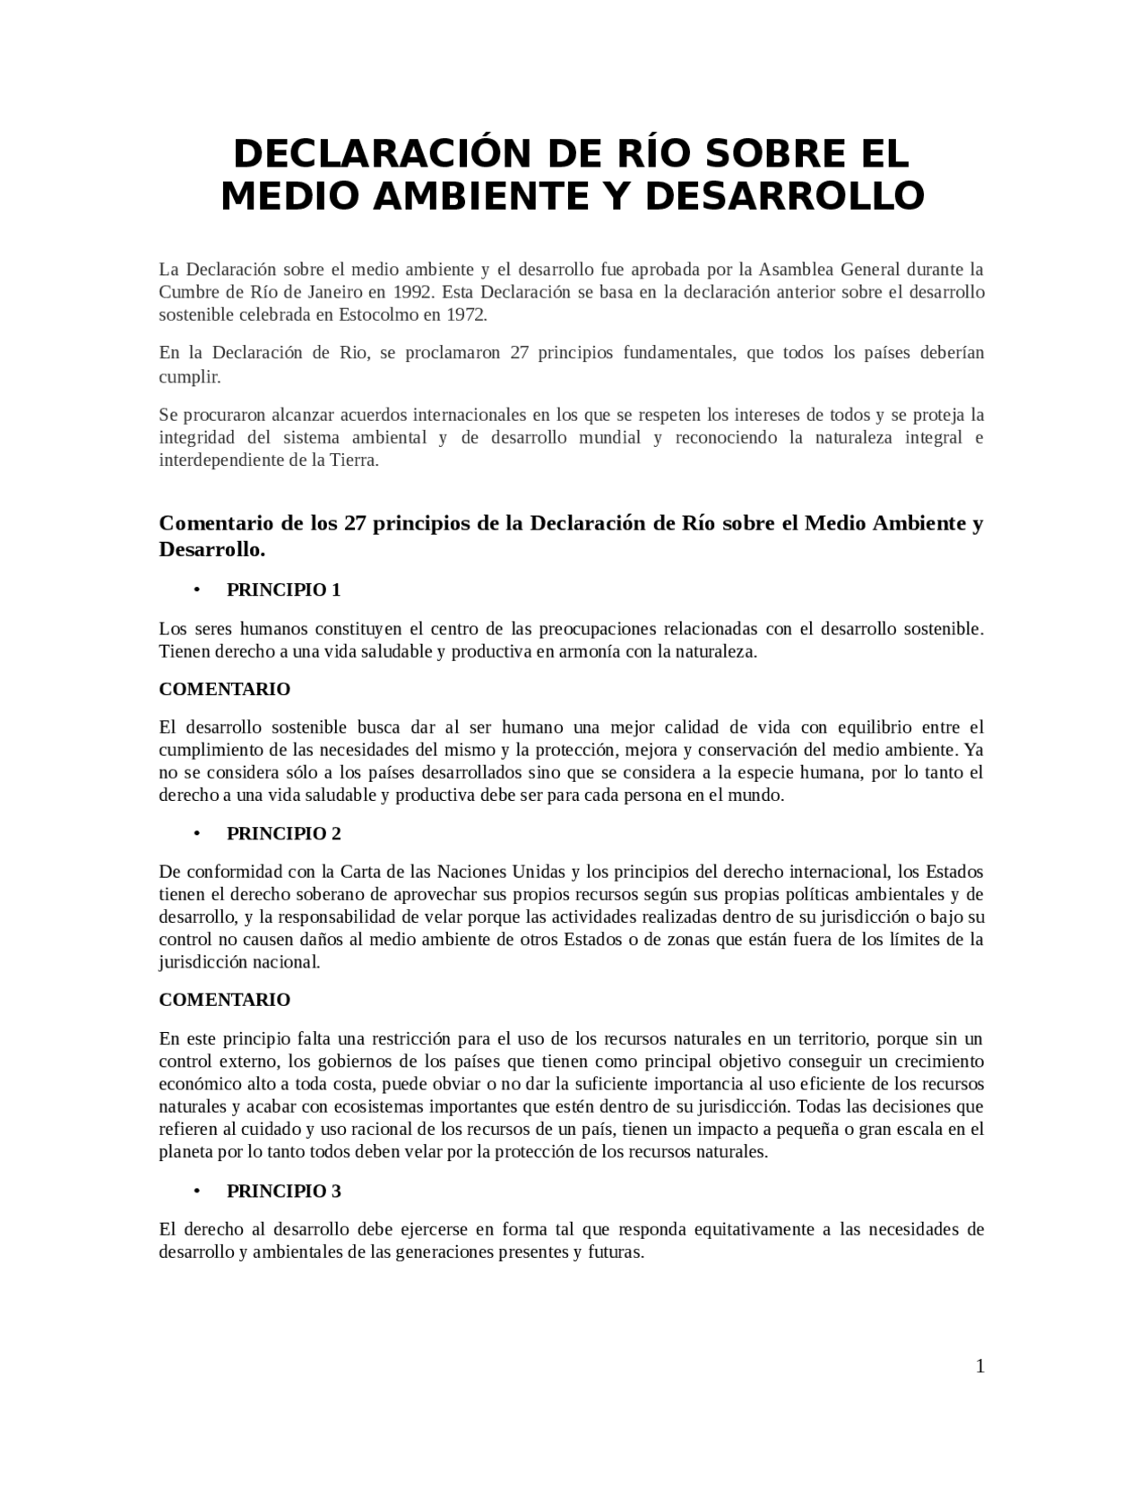
Clase 2 principios ambientales y el uso de recursos naturales

Slide 2
Principios internacionales del derecho ambiental
Lectura: Valverde, Max. Principios generales del Derecho Ambiental Internacional (1996).
Lectura: Philippe Sands, Principles of International Environmental Law (Cambridge University Press).
Lectura: Hernán Alberto Villa Orrego. Derecho Internacional Ambiental (Editorial Astrea, Universidad de Medellín, 2013).
Antecedente: Declaración de la Conferencia de las Naciones Unidas sobre el Medio Humano, aprobada en Estocolmo el 16 de junio de 1972, y tratando de basarse en ella…
Declaración de Rio sobre el Medio Ambiente y el Desarrollo, de la Conferencia de las Naciones Unidas sobre el Medio Ambiente y el Desarrollo, Rio de Janeiro del 3 al 14 de junio de 1992. https://www.un.org/spanish/esa/sustdev/agenda21/riodeclaration.htm
27 Principios.

Slide 3
Principios internacionales del derecho ambiental
Fuentes del Derecho Internacional (Público).
  Tratados o convenios internacionales.
  Costumbre internacional
  Principios generales del Derecho reconocidos por naciones civilizadas
  Jurisprudencia, decisiones judiciales.
  Doctrina (de expertos calificados)
Nueva disciplina especializada: Derecho Internacional Ambiental.
Falencia particular: No existe un instrumento jurídico (internacional) general aplicable que determine los derechos y obligaciones de los Estados (u otros sujetos de Derecho Internacional) en materia ambiental.
Alternativa: Resoluciones y declaraciones de organismos internacionales a cargo del control ambiental. Ejemplo: Agencia de Energía Nuclear.
Se reconocen siete principios (y sub principios) fundamentales.

Slide 4
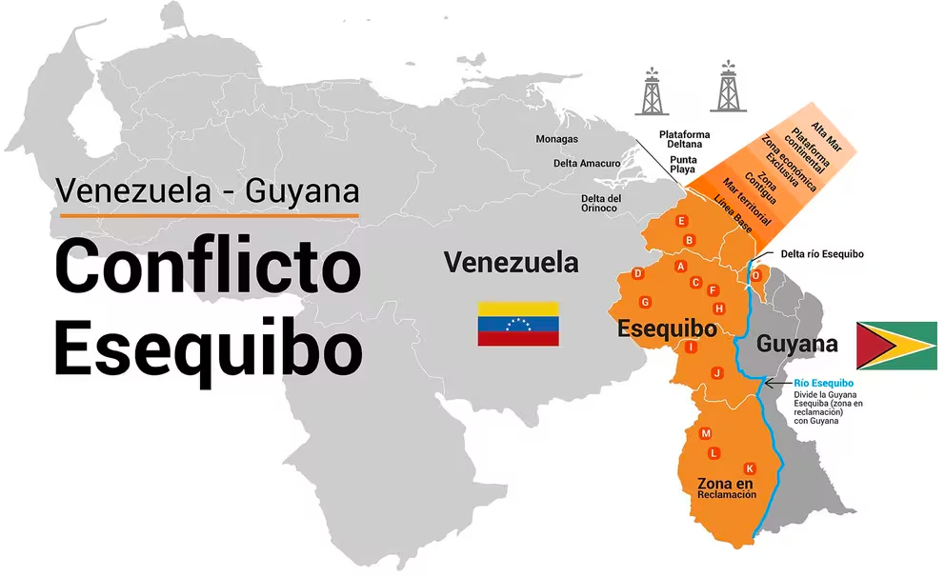
Principio de soberanía y de responsabilidad
Dos principios aparentemente contradictorios.
Primero, según el de soberanía, los estados tienen derechos soberanos sobre sus recursos naturales.
De ahí surge el derecho a desarrollar políticas ambientales y de desarrollo propias.
El concepto de soberanía no es absoluto y está sujeto a una obligación general de no causar daño al medio ambiente de otros países o a zonas más allá de la jurisdicción nacional, tal como se señaló en la Declaración de Río de 1992.
Por el segundo, el principio de responsabilidad, los estados no deben causar daño al medio ambiente.
Casos especiales:
  Recursos compartidos (Ejemplo: Esequibo, disputado entre Venezuela y Guyana)
  Zonas ajenas a jurisdicción territorial estatal. Bienes comunes. Aquí el principio aplicable es el de patrimonio común de la humanidad (Ejemplo: pretensión francesa sobre la Amazonia brasileña). Otro concepto: Interés común de la humanidad.

Slide 5

Principio de buena vecindad y de cooperación internacional
El principio de buena vecindad coloca en los estados la responsabilidad de no dañar el medio ambiente.
El principio de cooperación internacional también confía a los estados la obligación de prohibir actividades dentro del territorio del Estado contrarias a los derechos de otros estados y que podrían dañar a otros estados y a sus habitantes.
Aplicación de la máxima latina sic utere tuo ut alienum non laedas (usa tus bienes de manera que no causes daño a los bienes ajenos).
El principio de cooperación internacional es particularmente importante en relación con las estipulaciones de intercambio de información científica, técnica, socio-económica y comercial. Ejemplo: tráfico de fauna en peligro de extinción, emisiones de gases de efecto invernadero, etc).
Sub-principios de notificación y consulta previa (opinión del consultado, sin embargo, no vinculante)

Slide 6
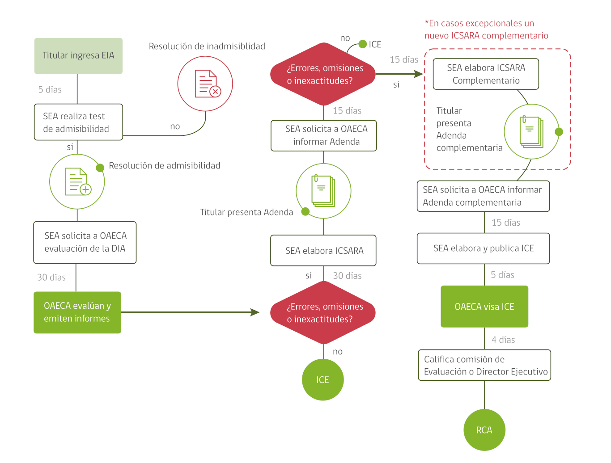
Principio de acción preventiva
El principio de prevención de la contaminación debe diferenciarse de la obligación de evitar daños ambientales.
De acuerdo a esta nueva norma, un estado puede estar obligado a prevenir daños dentro de su propia jurisdicción.
¿Cuándo puede exigirse legalmente una acción preventiva? Si bien el Convenio de Bamako de 1991 vincula los principios de prevención y de precaución y no exige que se trate de una posibilidad de daño grave (baja el nivel a partir del cual se exige la adopción de medidas sin la comprobación científica), el Convenio para la Protección del Medio Ambiente Marino del Nordeste Atlántico exige más que una mera posibilidad de daño, elevando el umbral necesario para la adopción de medidas preventivas.
Este principio da origen a:
  Procedimientos de autorización.
  Compromisos sobre normas ambientales.
  Métodos de acceso a información.
  Sanciones.
  Necesidad de realizar Estudios de Impacto Ambiental.

Slide 7
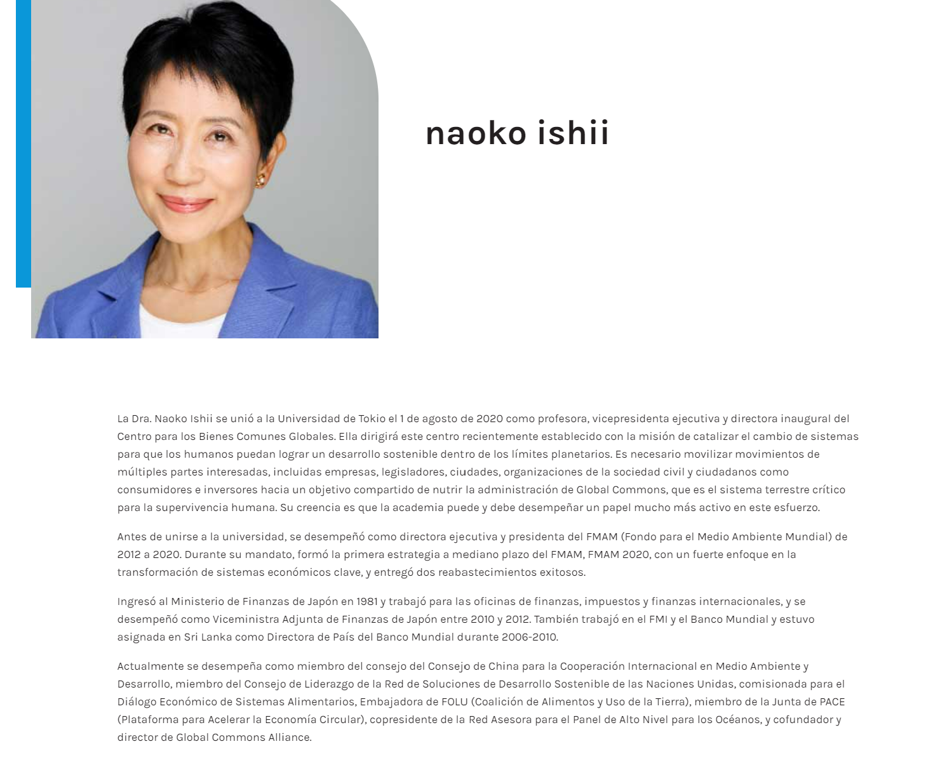
Principio precautorio
Se manifiesta en el principio 15 de la Declaración de Río, el cual establece que cuando existe un peligro de daño grave o irreversible, la falta de certeza científica absoluta no se utilizará como justificación para postergar la adopción de medidas eficaces en costos para evitar la degradación del medio ambiente.
Recordar argumentación económica de Naoko Ishii sobre proteccionismo ambiental (mejor prevenir… que curar).

Slide 8

Principio reparatorio
U obligación de indemnizar por daños.
Todo estado que haya cometido una violación al derecho internacional debe poner fin a esa manera ilegal de proceder y reestablecer la situación anterior a la conducta ilegal.
Si fuera imposible restablecer las circunstancias anteriores, el estado debe pagar una indemnización.

Slide 9
Principio reparatorio. Tres Problemas.
¿Qué criterio para imputar a un Estado una determinada responsabilidad?
Con respecto a esta pregunta, existen tres opciones:
1. Falta (negligencia),
2. Responsabilidad objetiva (se presume responsabilidad, pero se admiten causas excluyentes) y
3. Obligación incondicional (no se admiten causas excluyentes de responsabilidad, y el estado sería responsable aún por un acto de Dios).
Si bien la negligencia se basa en la debida diligencia, la responsabilidad objetiva y la obligación incondicional imponen responsabilidad por actos que no están prohibidos en el derecho internacional.
La responsabilidad objetiva recalca el daño más que la conducta. Se ha generalizado la opinión de que el derecho internacional carece, en líneas generales, de responsabilidad objetiva u absoluta.

Slide 10
Principio reparatorio. Tres problemas
¿Cuál es la definición de daño ambiental? y ¿Cuál es la forma apropiada de reparación?
Problema de falta de desarrollo del D. Internacional en el primer punto.
Con respecto al concepto de reparación, la Corte Permanente de Justicia Internacional declaró que: “El principio esencial que contiene la noción de un acto ilegal…es que la reparación debe, en la medida de lo posible, eliminar todas las consecuencias producidas por el acto ilegal y restablecer la situación que, con toda probabilidad no hubiera sucedido si no se hubiera cometido ese acto. La restitución en especie, o de no ser posible, el pago de una suma que corresponda al valor que tendría la restitución en especie; de ser necesario, indemnización por daños y perjuicios sufridos, que no estén cubiertos por la restitución en especie. Estos son los principios que deben utilizarse para determinar la suma de la debida indemnización, por un acto contrario al derecho internacional.

Slide 11
Principio de responsabilidad común diferenciada
Debido a las diferentes orientaciones en el desarrollo y a la necesidad de compartir la responsabilidad de la degradación ecológica, algunos países tendrían que asumir una mayor proporción del peso de la conservación.
La idea es que los estados deben cumplir con las obligaciones internacionales de conservación del medio ambiente teniendo en cuenta la equidad y de conformidad con sus responsabilidades en común aunque diferenciadas y con sus respectivas capacidades.
Ejemplo: contribución de países industrializados al calentamiento global; plazos para implementar medidas preventivas.
Este principio fue reconocido en la Declaración de Río en los principios 4 y 7.
El principio incluye dos elementos constitutivos:
  El primero es la responsabilidad común de los estados de proteger el medio ambiente. Esto significa que los estados deben participar en una labor mundial de conservación.
  El segundo elemento es entender las diferentes circunstancias de cada estado.

Slide 12
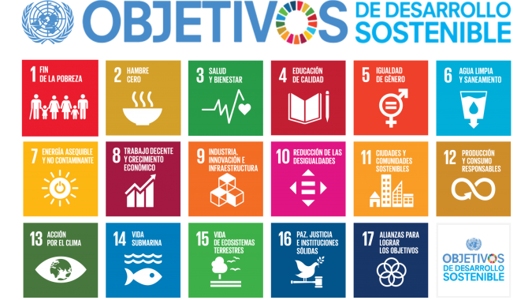
Principio de desarrollo sostenible
El principio de desarrollo sostenible se define por primera vez en el Informe Brundtland, como un desarrollo que satisface las necesidades (en especial las necesidades esenciales de la población pobre del mundo) del presente, sin comprometer la capacidad de las futuras generaciones de satisfacer las suyas.
Se impone la idea de las limitaciones en la capacidad del medio ambiente para satisfacer las necesidades del presente y del futuro.
El desarrollo sostenible sugiere que la idea central de la labor de protección del medio ambiente es el mejoramiento de la condición humana.

Slide 13
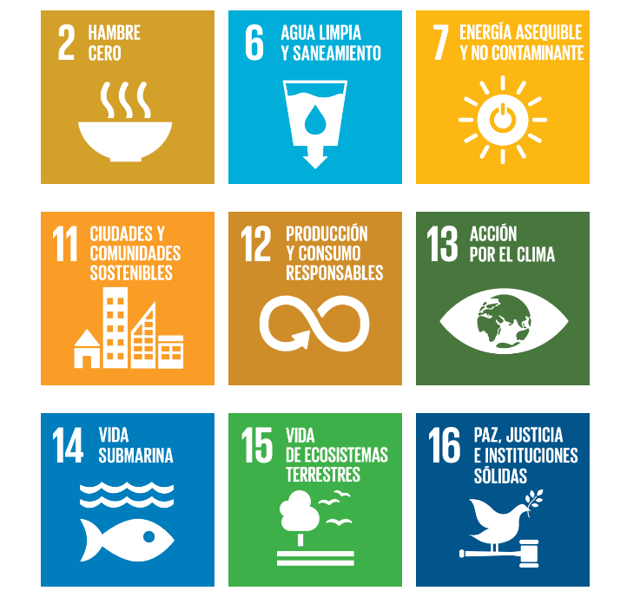
Objetivos de desarrollo sostenible (ODS) vinculados con el medio ambiente

Slide 14
Principio de desarrollo sostenible
El desarrollo sostenible, según los acuerdos internacionales, abarca al menos tres elementos:
1. Equidad intergeneracional.
2. Usos sostenible de los recursos naturales. Se ha intentado definir el principio del uso sostenible de los recursos naturales, pero no existe una definición general. Se usan términos tales como: apropiado, uso prudente, explotación sensata, gestión ambientalmente sana, ecológicamente sana y utilización racional. Ejemplo: Morsas.
3. Integración del medio ambiente y desarrollo. Ejemplo: El sistema de contabilidad debería incluir mecanismos de control de la contaminación y del daño ambiental al calcular el producto interno bruto (PIB). Por ejemplo, la extracción de minas no reflejaría un aumento del PNB, sino también una reducción de los recursos naturales.

Slide 15
agencias especializadas de la ONU y otras organizaciones internacionales
Programa de las Naciones Unidas para el Medio Ambiente (UNEP, por sus siglas en inglés), ONU Medio Ambiente: https://www.unep.org/es
Panel intergubernamental sobre cambio climático (IPCC, por sus siglas en inglés) https://archive.ipcc.ch/home_languages_main_spanish.shtml
Organización de las Naciones Unidas para la Alimentación y la Agricultura (FAO, por sus siglas en inglés). FAO Cambio climático https://www.fao.org/climate-change/es
Organización Meteorológica Mundial (WMO, por sus siglas en inglés) https://wmo.int/es
Banco Mundial. Cambio climático
OCDE. Cambio climático

Slide 16
Recursos naturales y necesidades económico-ambientales
Economía tradicional: servicios ambientales concebidos como libres o de uso público; escasa valoración de los servicios ambientales; externalidades negativas no internalizadas en la estructura de costos; no hay una percepción definida de los mercados de “servicios ambientales”. Flujo de la economía tradicional (Villa, p.83).
Economía ambiental: servicios ambientales concebidos como escasos; alta valoración de los mismos; reconocimiento del efecto antrópico (benéfico o dañino); se enfoca en estudiar las externalidades y pretende incorporarlas a la estructura de costos; se percibe a los mercados de servicios ambientales, pero no se comportan de la misma manera que los mercados convencionales. Flujo de la eco-economía (Villa, p. 85).
El problema de la contaminación (alteración, daño al medio ambiente ergo a los servicios ambientales). Las emisiones de contaminantes. La función de daño (ambiental) marginal. El nivel eficiente de emisiones y los métodos o sistemas para alcanzarlo (Villa, p. 39 y ss.).

